Slide 1

«Саморегулирование в сфере архитектурно-строительного проектирования. Первый опыт независимой оценки квалификации»
Чунихина Галина Юрьевна,
Начальник организационного отдела СПО Южного Урала
29 марта 2024 года

Slide 2

Согласно Федеральному закону от 1 декабря 2007 г. N 315-ФЗ "О саморегулируемых организациях" саморегулирование – это самостоятельная, инициативная деятельность субъектов предпринимательской или профессиональной деятельности в строительной отрасли, которая включает в себя:
разработку и установление правил и стандартов предпринимательской или профессиональной деятельности в архитектурно-строительной отрасли и требований к членству в СРО;
контроль за соблюдением членами СРО требований законодательства Российской Федерации, правил и стандартов саморегулируемой организации;
привлечение к ответственности членов СРО за нарушение правил и стандартов саморегулируемой организации.

Slide 3

ГрК РФ Статья 55.1. Основные цели саморегулируемых организаций в области инженерных изысканий, архитектурно-строительного проектирования, строительства, реконструкции, капитального ремонта, сноса объектов капитального строительства и содержание их деятельности:
Предупреждение причинения вреда жизни или здоровью физических лиц, имуществу физических или юридических лиц, государственному или муниципальному имуществу, окружающей среде, жизни или здоровью животных и растений, историко-культурным памятникам по причине недостатков работ, которые оказывают влияние на безопасность объектов и выполняются членами саморегулируемых организаций.
Повышение качества осуществления архитектурно-строительного проектирования;
Обеспечение исполнения членами СРО обязательств по договорам подряда на подготовку проектной документации, заключенным с использованием конкурентных способов определения исполнителей в соответствии с законодательством.

Slide 4
ГрК РФ Статья 55.20. Национальные объединения саморегулируемых организаций
Национальные объединения саморегулируемых организаций являются общероссийскими негосударственными некоммерческими организациями, объединяющими саморегулируемые организации на основе обязательного членства, и создаются в форме ассоциации (союза).
Национальное объединение саморегулируемых организаций, основанных на членстве лиц, выполняющих инженерные изыскания, и саморегулируемых организаций, основанных на членстве лиц, осуществляющих подготовку проектной документации;
2) Национальное объединение саморегулируемых организаций, основанных на членстве лиц, осуществляющих строительство.

Slide 5
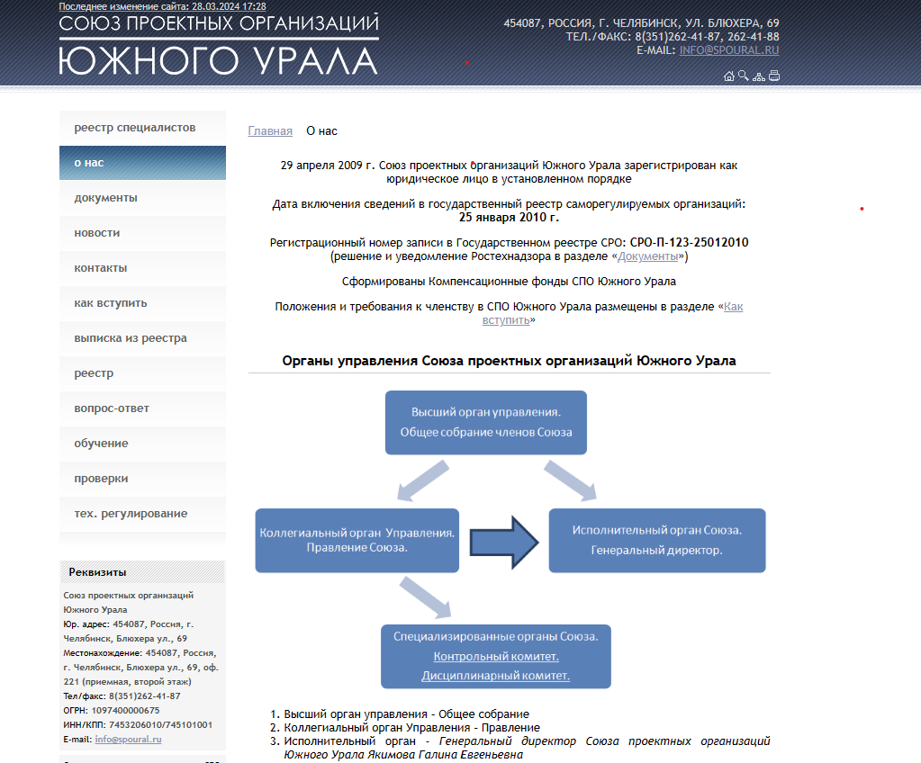


Slide 6

ГрК РФ Статья 55.16. Компенсационные фонды саморегулируемой организации
Компенсационные фонды саморегулируемых организаций являются обязательным элементом функционирования системы СРО и формируются согласно предписаниям законодательства РФ.
Основным назначением компенсационных фондов является обеспечение имущественной ответственности участников профессионального объединения перед третьими лицами.

Slide 7
В 2017 году произошла реформа института саморегулирования
ФЗ от 3 июля 2016 г. N 372-ФЗ "О внесении изменений
в Градостроительный кодекс Российской Федерации и отдельные
законодательные акты Российской Федерации" ознаменовал собой начало
реформы института саморегулирования, в рамках которой произошли
следующие основные изменения:
- на СРО возложена ответственность за выполнение договорных
обязательств своих членов по договорам подряда, заключенным в рамках
федеральных законов от 5 апреля 2013 г. № 44-ФЗ, от 18 июля 2011 г. № 223-
ФЗ, постановления Правительства Российской Федерации от 1 июля 2016 г. №
615;
- компенсационные фонды СРО разделены на два типа —
компенсационные фонды возмещения вреда и компенсационные фонды
обеспечения договорных обязательств;
- созданы национальные реестры специалистов в области инженерных
изысканий, архитектурно-строительного проектирования и строительства;
- средства компенсационных фондов СРО размещены на специальных
счетах в банках, уполномоченных Правительством Российской Федерации;
- введен механизм регулирования процессов выполнения работ через
соответствующие стандарты на процессы выполнения работ, утверждаемые
Национальными объединениями саморегулируемых организаций.

Slide 8

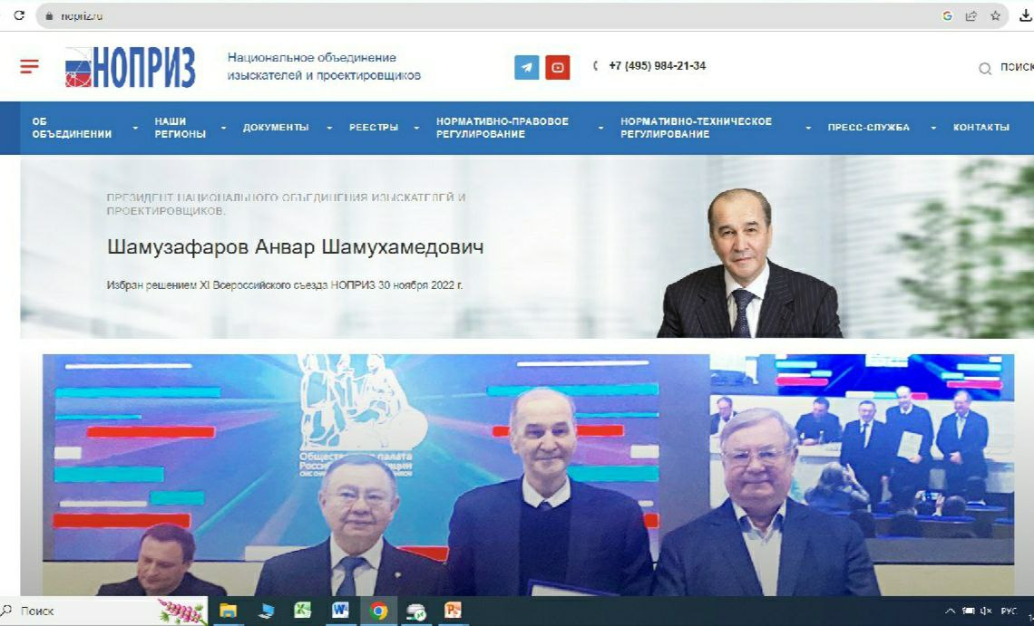
https://nopriz.ru/

Slide 9
По сведениям, которые ведут национальные объединения,
на 30 января 2023 года НОПРИЗ объединяет:
218 саморегулируемых организаций, из которых:
171 – СРО, основанных на членстве лиц, осуществляющих подготовку проектной документации
47 – СРО, основанных на членстве лиц, выполняющих инженерные изыскания
Всего членами указанных СРО являются 69037 компаний:
17283 изыскательских
51754 проектных
НОПРИЗ формирует НРС – Национальный реестр специалистов на основании предоставленных сведений, определенных законодательством.
В НРС включено 145365 специалистов в области изысканий и проектирования

Slide 10
Развитие института саморегулирования строительной отрасли, предусмотрено отраслевой Стратегией
Введение системы добровольной предварительной квалификации участников строительного рынка и добровольной рейтинговой оценки деятельности подрядчиков для усиления контроля со стороны саморегулируемых организаций за добросовестным исполнением договоров подряда членами СРО;
Формирование условий, стимулирующих развитие самоконтроля саморегулируемых организаций, в том числе за счет оценки деятельности подрядчиков, расширения случаев выплат из средств компенсационных фондов саморегулируемых организаций;
Создание информационного ресурса саморегулирования в строительной отрасли, содержащего сведения о членах всех саморегулируемых организаций и их обязательствах по договорам подряда, синхронизированного со сведениями национальных реестров специалистов;
Переход на обязательной основе к независимой оценке квалификации специалистов, сведения о которых включаются в национальные реестры специалистов;
Формирование эффективного механизма персональной ответственности главных инженеров проектов и главных архитекторов проектов (ГИПов и ГАПов), предусматривающего случаи исключения сведений о данных специалистах из национального реестра, связанные с привлечением таких специалистов к ответственности за нарушения градостроительного законодательства.

Slide 11
Нормативно-правовые акты, подлежащие разработке
Гражданский кодекс Российской Федерации
(статьи 722, 740-757, 758-762, 1294) Распределение полномочий и ответственности между юридическими и физическими лицами (ГИП и ГАП)
Градостроительный кодекс Российской Федерации
(статьи 48, 49, 52, 60)
Увеличение полномочий специалистов строительной сферы (ГИПов и ГАПов)*
Трудовой Кодекс Российской Федерации
Регулирование труда и ответственности специалистов строительной сферы
(главы 39, 43 и 55)
Кодекс Российской Федерации об административных правонарушениях
Повышение ответственности специалистов строительной сферы
Технический регламент о безопасности зданий и сооружений (статьи 5 и 6)
Подтверждение безопасности ОКС
Уголовный Кодекс Российской Федерации
Установление ответственности специалистов строительной сферы (дополнение 24 главы)
Федеральный закон «Об архитектурной деятельности»
Уточнение полномочий и ответственности архитекторов
Федеральный закон от 05.04.2013 № 44-ФЗ
(в ред. от 05.12.2022)
Федеральный закон от 13.07.2015 N 224-ФЗ
(ред. от 29.12.2022)
Иные Федеральные законы:
«Об организации страхового дела в Российской Федерации», «Об инвестиционной деятельности» и др.

Slide 12
Предложения сообщества по развитию системы саморегулирования юридических лиц в строительстве
МЕРОПРИЯТИЯ ПО РАЗВИТИЮ НАЦЕЛЕНЫ НА ПОДДЕРЖКУ ЭКОНОМИЧЕСКОЙ СВОБОДЫ И КОНКУРЕНТОСПОСОБНОСТИ БИЗНЕСА В СТРОИТЕЛЬНОЙ ОТРАСЛИ путем:
Упрощения процедур предоставления СРО займов из компенсационных фондов обеспечения договорных обязательств для поддержки в условиях экономической нестабильности финансовой устойчивости своих членов;
Развития рейтингования деятельности подрядчиков, в том числе для участия в торгах, с учетом опыта работы, кадрового потенциала, наличия производственных мощностей и финансовой устойчивости организаций и индивидуальных предпринимателей;
Устранения дублирования лицензий и допусков СРО, развитие цифровизации отрасли для снижения финансовой и административной нагрузки на подрядчиков – членов СРО;
Развития в отрасли информационного ресурса, содержащего единый реестр членов СРО, включая их обязательства по договорам подряда;
Усиления правовой и материальной ответственности за безопасность ОКС членов СРО (юридических лиц и индивидуальных предпринимателей);
Восстановления требований к членству в СРО субподрядных строительных организаций (в зависимости от видов работ и уровня ответственности ОКС);
Рассмотрения целесообразности восстановления отраслевых СРО по допуску на работы по объектам федерального значения – обороны, безопасности и энергетики.
15

Slide 13
Предложения сообщества по развитие системы саморегулирования в строительстве в отношении физических лиц
МЕРОПРИЯТИЯ ПО РАЗВИТИЮ НАЦЕЛЕНЫ НА ПОДДЕРЖКУ ПРОФЕССИОНАЛИЗМА, КОМПЕТЕНЦИЙ И ПРЕСТИЖА СПЕЦИАЛИСТОВ СТРОИТЕЛЬНОЙ ОТРАСЛИ путем:
Развития обязательной независимой оценки квалификации по новым профессиональным стандартам для повышения компетенций ГАПов и ГИПов, а также специалистов 5-7 уровня квалификации;
Создания и развития при Советах по профессиональной квалификации Центров оценки квалификации (ЦОК) и системы Экзаменационных центров (ЭЦ);
Усиления правовой и имущественной ответственности специалистов (ГАПов и ГИПов) за принимаемые решения с одновременным исключением излишних технических требований и административных процедур, в том числе (для проектной документации установленного перечня объектов) по прохождению государственной экспертизы проектной документации и строительного надзора;
Создания требований (по решению Советов Нацобъединений) по исключению из национальных реестров специалистов лиц, нарушающих нормы законодательства;
Создания национальными объединениями цифровой платформы для ведения реестров всех трудовых ресурсов, работающих в проектно-изыскательской и строительной сфере;
Резкого повышения производительности труда, заработной платы и престижа работников отрасли, постепенный отказ от привлечения иностранных работников.
16

Slide 14


Изменения в законодательстве и введение
с 1 сентября 2022 года обязательной системы независимой оценки квалификации.
В соответствие с изменениями в Градостроительный кодекс РФ п.4.ст.55.5-1 специалисты по организации инженерных изысканий, организации архитектурно-строительного проектирования, специалисты по организации строительства обязаны не реже одного раза в пять лет проходить независимую оценку квалификации (НОК).
Для специалистов включенных в НРС сразу по двум направлениям: организация выполнения работ по инженерным изысканиям и по подготовке проектной документации, необходимо будет пройти независимую оценку по двум квалификациям

Slide 15
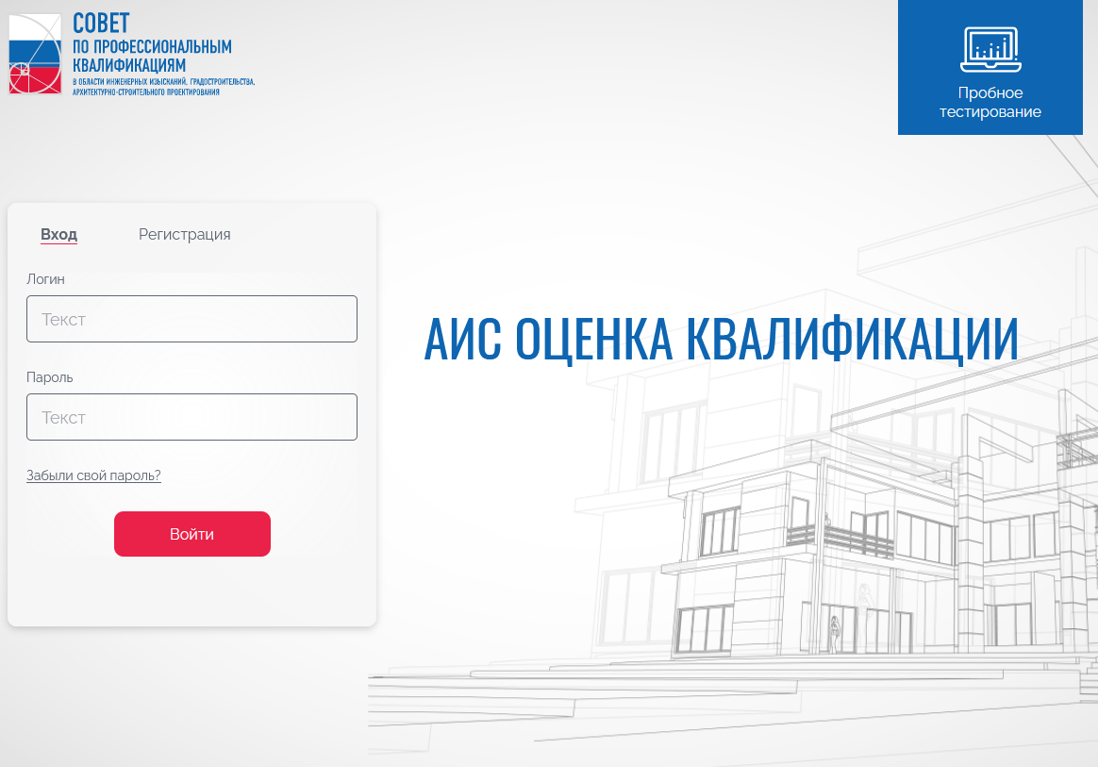

Slide 16
Обязательные профессиональные стандарты с
01.09.2022
Специалист по организации инженерных изысканий
(приказ Минтруда
России от 21.04.2022 № 227н)
ОТФ А. Организация инженерных изысканий для подготовки проектной документации, строительства, реконструкции объектов капитального строительства и линейных сооружений
(7 уровень квалификации)
Архитектор
(приказ Минтруда
России от 6.04.2022 № 202н)
ОТФ С. Руководство процессом архитектурно-строительного проектирования объектов капитального строительства и работами, связанными с их реализацией
(7 уровень квалификации)
Специалист по организации архитектурно-строительного проектирования
(приказ Минтруда
России от 21.04.2022 № 228н)
ОТФ А. Организация архитектурно-строительного проектирования объектов капитального строительства
(7 уровень квалификации)

Slide 17

Оценочные средства
Приказ Минтруда от 1 ноября 2016 года №601н
Профессиональный стандарт
«Архитектор»
Главный архитектор проекта (специалист по организации архитектурно-строительного проектирования) (7 уровень квалификации)
ТЕОРИЯ
ПОРТФОЛИО
разработано 85 вопросов
7 критериев оценки
в тесте 40 вопросов
10 балльная шкала
90 минут
Доклад на 10-15 минут

для прохождения теста необходимо дать 30 правильных ответов

для защиты портфолио необходимо набрать не менее 70 баллов

Slide 18
Оценочные средства
Приказ Минтруда от 1 ноября 2016 года №601н
Профессиональный стандарт
«Специалист по организации архитектурно-строительного проектирования»
Главный инженер проекта (специалист по организации архитектурно-строительного проектирования)
(7 уровень квалификации)
разработан 501 вопрос
в тесте 50 вопросов

ТЕОРИЯ
90 минут
зачет - 36 правильных ответов
10 критериев оценки
10 балльная шкала
Защита
портфолио
доклад на 10-15 минут
Зачет - 70 баллов

ПРАКТИКА
8 практических задач
Решение практических задач
2 задачи в задании
для зачета необходимо решить 1

Slide 19
Оценочные средства
Приказ Минтруда от 1 ноября 2016 года №601н
Профессиональный стандарт
«Специалист по организации инженерных изысканий»
Главный инженер проекта (специалист по организации инженерных изысканий)
(7 уровень квалификации)
разработаны 262 вопроса
в тесте 50 вопросов

ТЕОРИЯ
90 минут
зачет - 36 правильных ответов
6 критериев оценки
1 балл – соответствие критерию
Защита
портфолио
доклад на 10-15 минут
Зачет - 5 баллов

ПРАКТИКА
7 практических задач
Решение практических задач
2 задачи в задании
для зачета необходимо решить 1

Slide 20
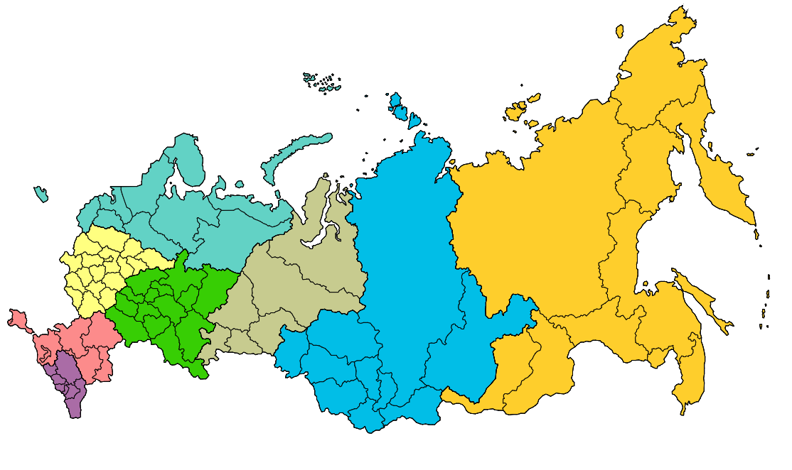
Независимая оценка квалификации
В регионах страны действует 48 ЦОК и 107 экзаменационных центров
Утверждены 45 профессиональных стандартов
Аттестовано 600 экспертов
СЗФО 16
Минск 1
ДФО 7
МСК 36
УФО 8
ЦФО 21
СФО 13
ПФО 26
СКФО и ЮФО 14

Slide 21

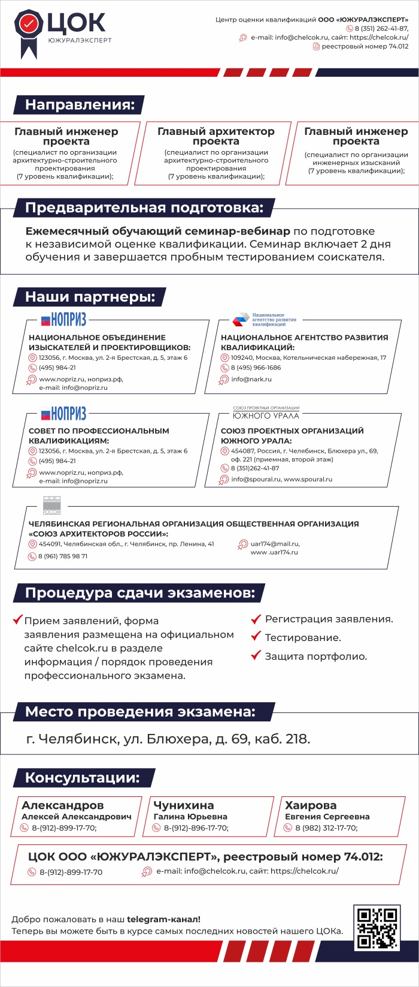

Slide 22


МЫ ВСЕГДА НА СВЯЗИ!
Юр. адрес: 454087, Россия,
г. Челябинск, Блюхера ул., 69
Местонахождение: 454087, Россия, г. Челябинск,
Блюхера ул., 69, оф. 221 (приемная, 2 этаж)
spoural.ru
E-mail: info@spoural.ru
ОГРН: 1097400000675
ИНН/КПП: 7453206010/745101001
8(351)262-41-87

